Slide 1

Проект – VK business game
Краткое описание:
В проекте ВК бизнес игра я хочу сделать игру, в которую можно будет поиграть
если вы будете писать боту в ВК. В игре у вас будет возможность покупать
разные предприятия - например магазин, завод и так далее. Предприятия будут приносить игроку пассивных доход, то есть игрок будет получать игровую валюту - не
обязательно играя в игру. Цель игры - разбогатеть и открыть возможность получать
бесконечное кол-во денег, введя команду в чат. Команда будет работать только в
том случае, если вы прошли игру, приобрели специальную возможность. Путь до
конца игры будет не близкий, так что пройти игру за 1 день не получится.

Slide 2
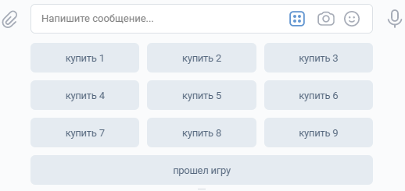
Покупка.
Покупка. Вы можете написать боту слово «купить» в любом регистре, после чего вам будет выведена информация по каждому виду бизнесов и откроется специальная клавиатура, которая облегчает возможность покупки новых бизнесов.

Slide 3
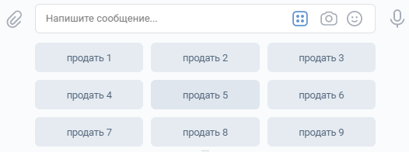
Продажа.
Продажа. Вы можете написать боту слово «продать» в любом регистре, после чего вам будет выведена информация о бизнесах и откроется специальная клавиатура, которая облегчает возможность продажи ваших бизнесов за 75% их стоимости.

Slide 4
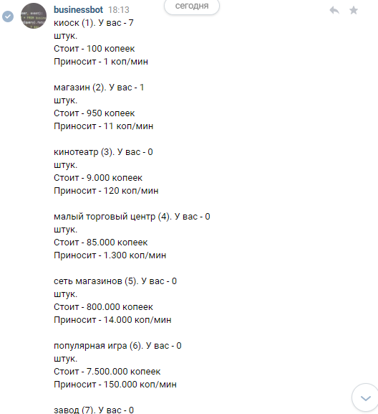
Получение информации.
Также в игре представлены 2 другие функции, «деньги» и «бизнесы», они выводят вам нужную информацию. Соответственно информацию о ваших деньгах и бизнесах.

Slide 5
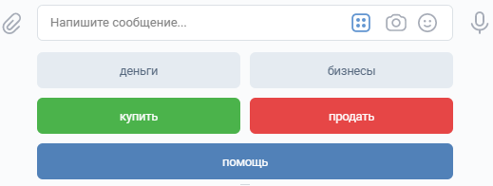
Клавиатура
Во время игры у вас будет возможность облегчить свой игровой процесс с помощью специальных наборов клавиатур. Меню, покупка и продажа – 3 разные клавиатуры. Если пользователь будет нажимать на кнопку – он напишет боту текст этой кнопки. Это значительно уменьшает время, затраченное на ввод команды и пользователь будет знать, что в данный момент программа хочет от него.

Slide 6
Спасибо за внимание!

